Slide 1
Learning Implicit Sentiment in Aspect-based Sentiment Analysis with Supervised Contrastive Pre-Training
来源：EMNLP-2021
指导老师：徐冰
汇报人：胥卜凡

Slide 2
目录
CONTENTS
01.
模型概要
02.
模型框架
03.
实验结果

Slide 3
模型概要
01

Slide 4
主要贡献
隐式情感的研究
引入有监督对比学习
利用大规模情感标注语料库
A
B
C

Slide 5
隐式情感
研究的问题：
①如果评论中没有情感词信息（good,bad,…），是否能够传达清晰的细粒度情感？
②如果存在，那么该部分评论占比多少？是否足以影响到方面级情感分析结果？

Slide 6
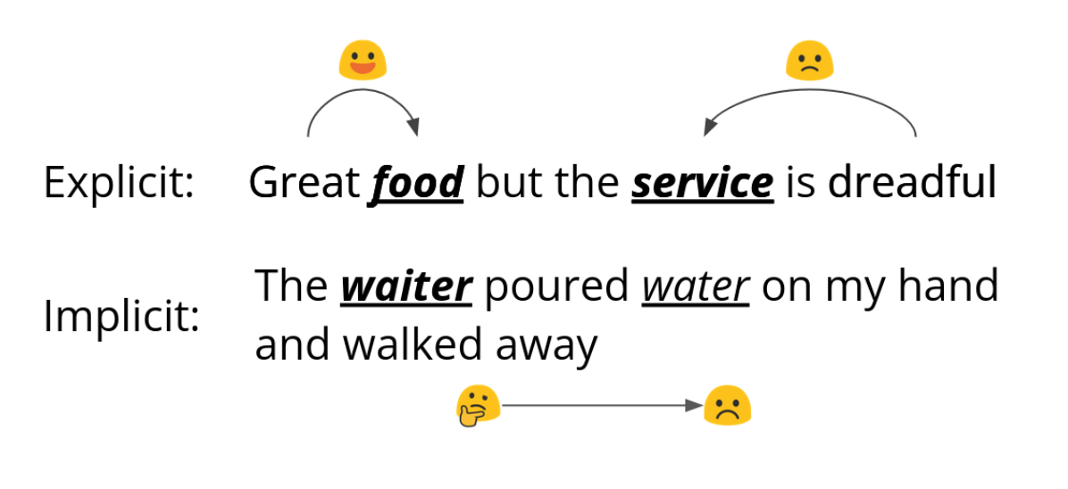
问题①:如果评论中没有情感词信息，是否能够传达清晰的细粒度情感？
例子：

Slide 7
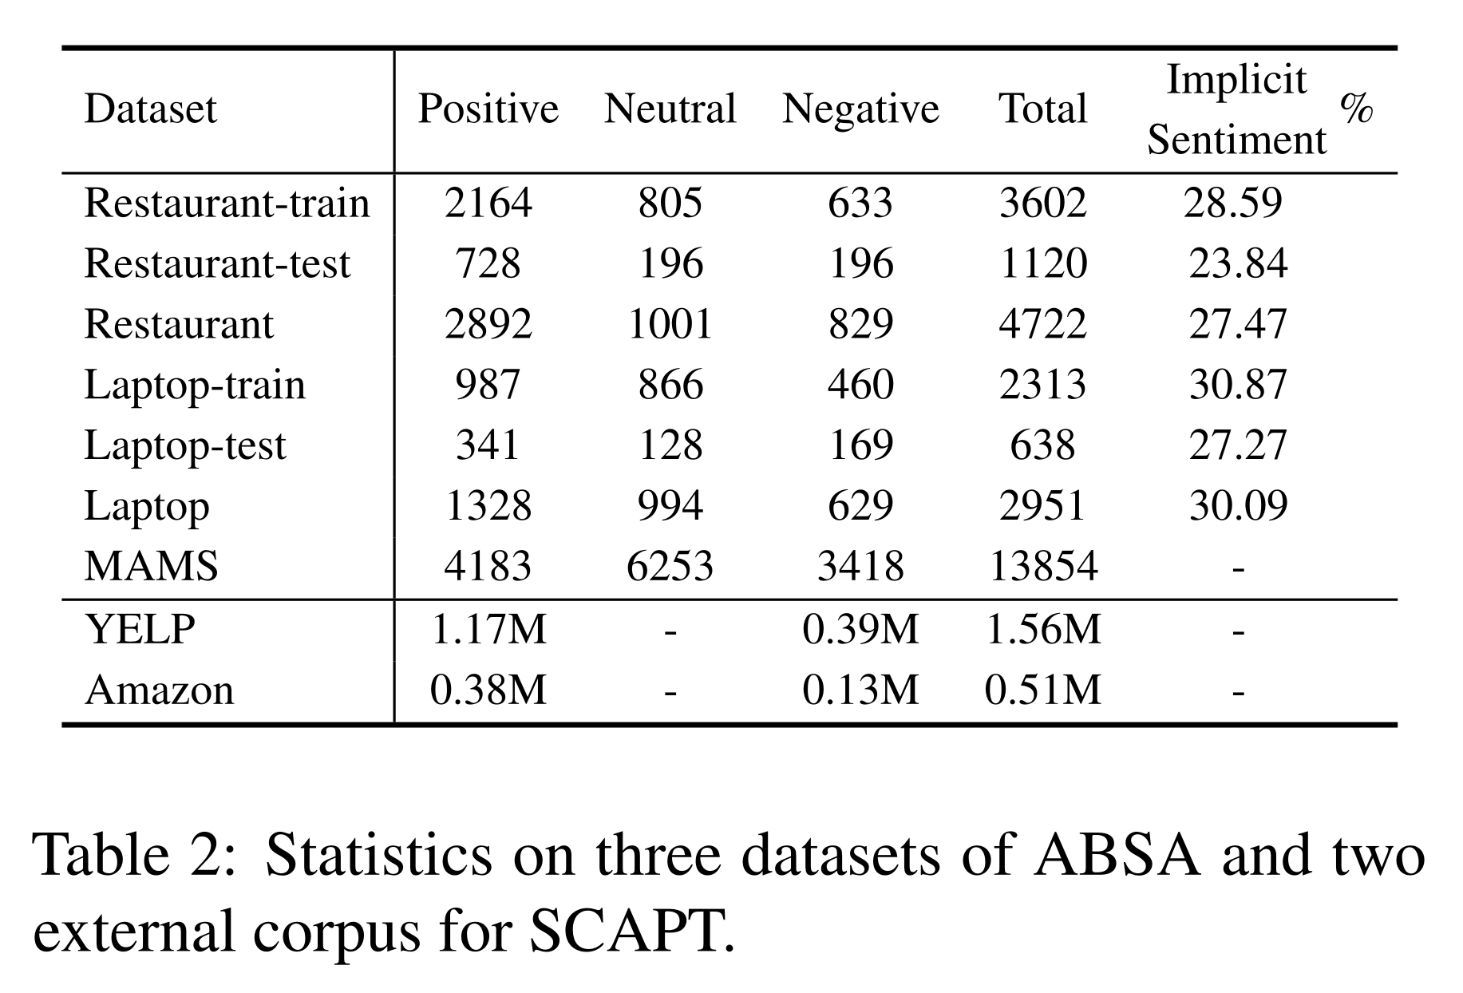
问题②：如果存在，那么该部分评论占比多少？是否足以影响到方面级情感分析结果？

Slide 8
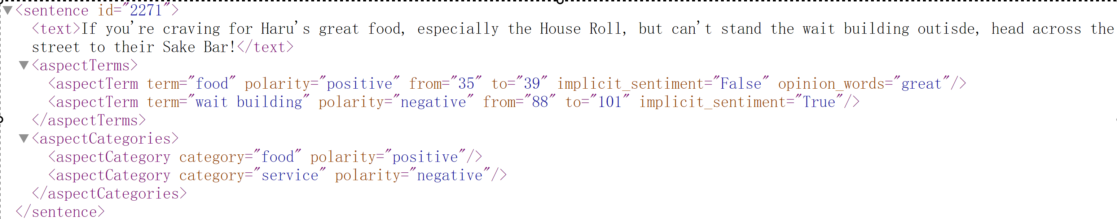
数据集形式

Slide 9
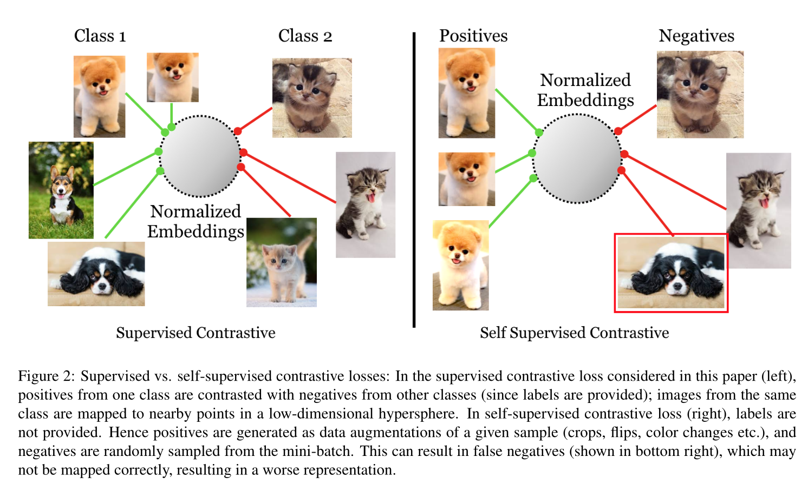
有监督对比学习

Slide 10
大规模语料库的隐式情感
YELP 和 Amazon 中的评论为篇章级数据、整体情感标注，以及一星到五星的五种情感倾向
按照以下抽取步骤，构造出大规模且有噪声的句子级别数据，且具有方面级别情感标注的数据集：
①保留 YELP 和 Amazon 中对应领域的数据，即保留餐厅和笔记本领域的评论；
②保留其中一星和五星的评论，该步骤是消除篇章级标注的噪声；
③将篇章级的评论分割成多个句子，且仅保留包含方面词的句子，这里的方面词集合指 SemEval 中曾经作为方面的词组；
④将原先一星评论中的句子标记为消极情感的例子，将原先五星评论中的句子标记为积极情感的例子。该数据集中没有中性情感数据。

Slide 11
模型框架
02

Slide 12
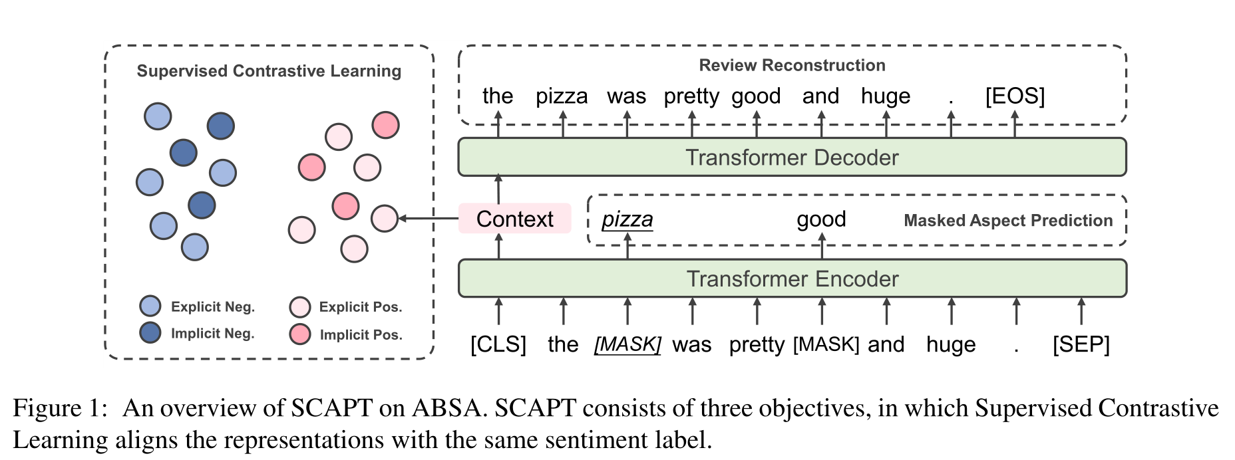
预训练框架

Slide 13

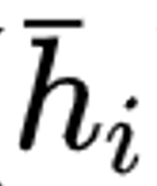


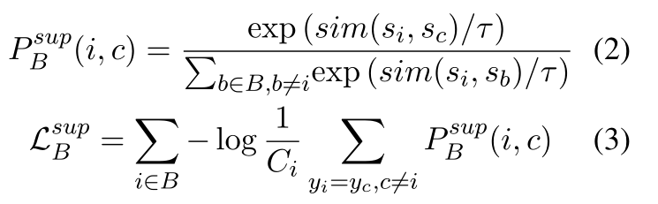



Supervised Contrastive Learning
目的：
把隐式情感和显式情感对齐。
使得具有相同标签的方面级情感具有相似的情感表示
由此模型能够将无论为显式还是隐式的情感表示，根据其情感倾向性投射到对应的向量空间中
 | 句子在CLS表示
 | 句子x 标签y
 | 情感表示
 | 相似性度量
 | Batch中相同标签的总数量

Slide 14
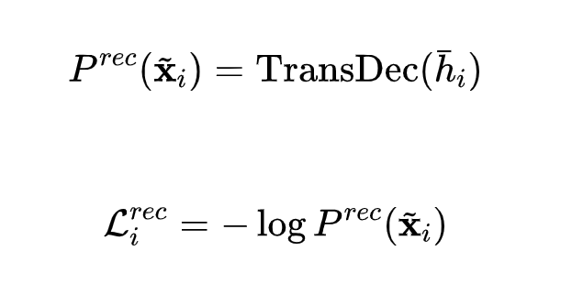
Review Reconstruction
目的：
防止单一的有监督对比学习目标使句子表示退化，让其包含句子原先的整体信息。
：
句子表示（CLS输出的TOKEN）

Slide 15
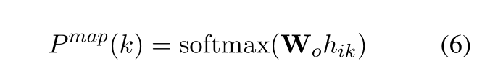
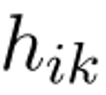
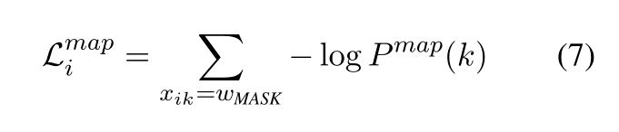
Masked Aspect Prediction
目的：希望模型注意到方面词的信息，并且建模方面词为之后的方面感知的微调做准备
对比一下BERT的MLM和SKEP的MASKING
方法 | 特点
MLM | 随机词
SKEP | 主要是方面-情感对一起
本文 | 主要是方面词
：
k位置的masked的词的上下文hidden表示

Slide 16
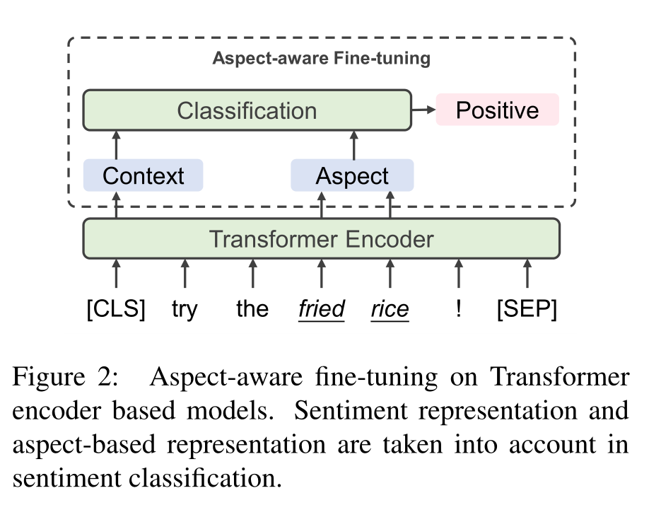


微调（aspect-aware fine-tuning）
目的：
将句子的情感表示和方面表示融合在一起用于判断细粒度情感倾向
。
方法：
①方面词的词表示聚合
②连接后分类

Slide 17
实验结果
03

Slide 18
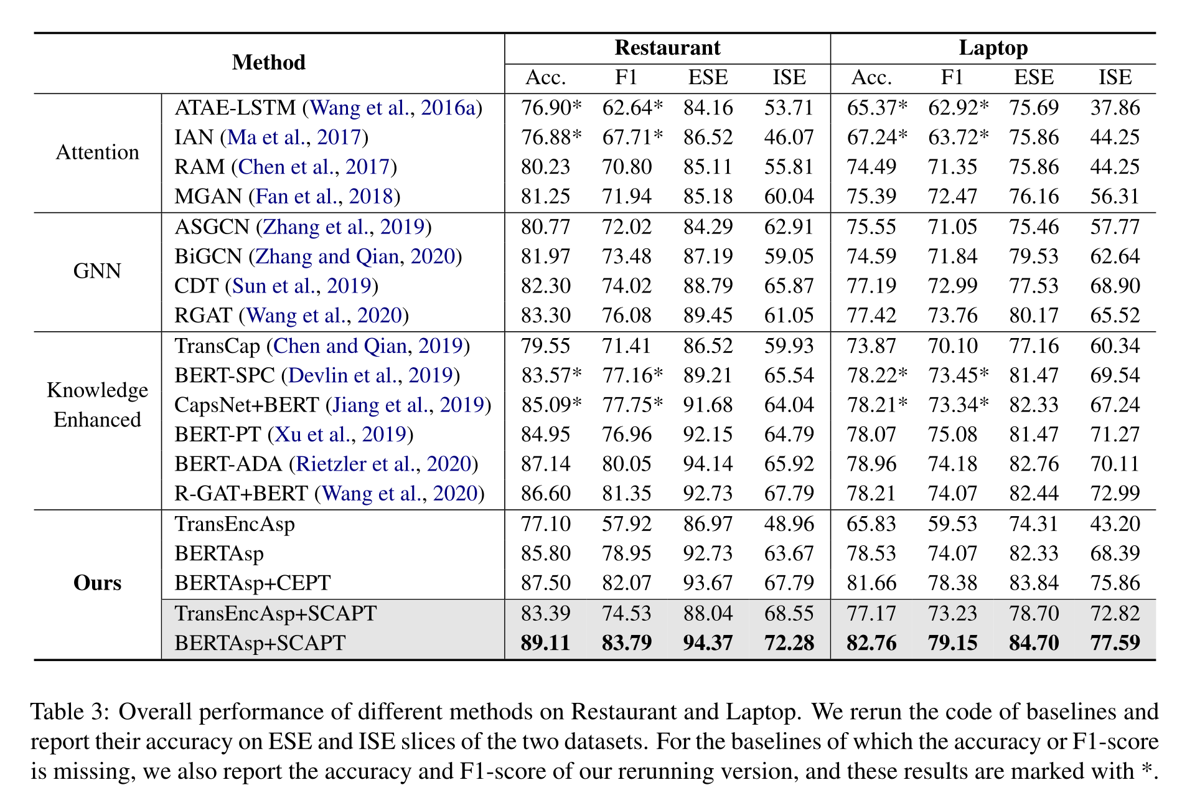
*：
本文自己测的
TransEncAsp：
没有预训练的Transformer
BERTAsp：
方面感知直接微调BERT
BERTAsp+CEPT：
对比学习loss用交叉熵
ESE：
显式情感
ISE：
隐式情感

Slide 19
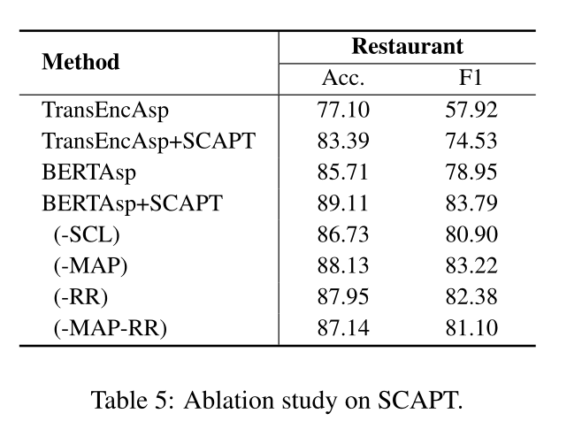
消融实验
SCL：
有监督对比学习
MAP：
方面项的MASK
RR：
评论重建

Slide 20
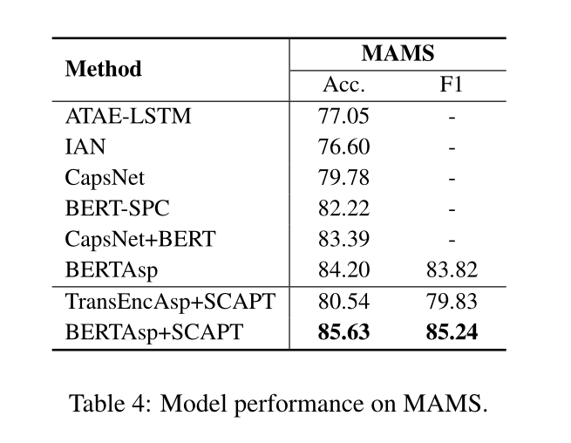
MAMS数据集上的实验
MAMS数据集:
每个句子至少包含2个方面而且情感极性也不同

Slide 21
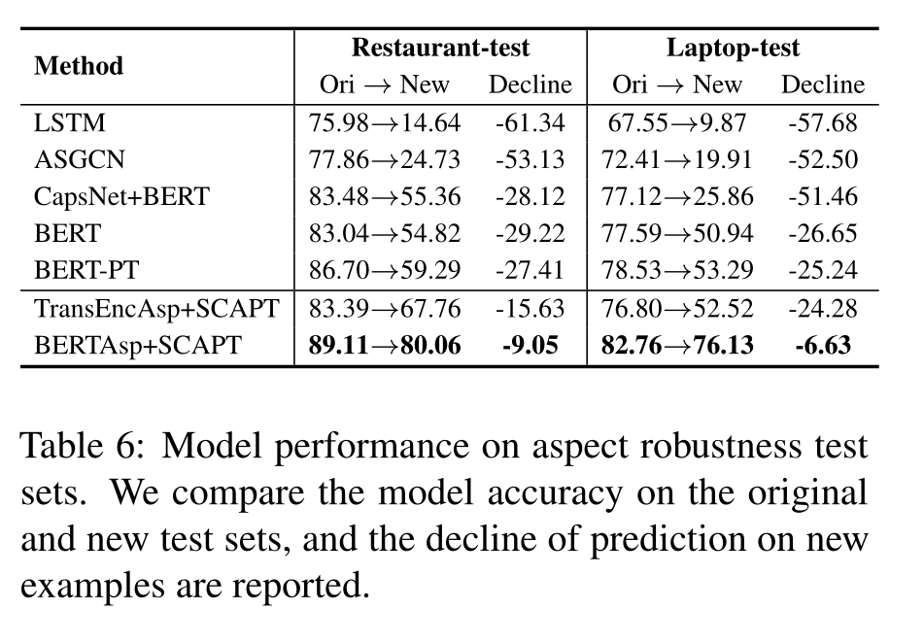
模型鲁棒性
数据集生成方式：
①改变目标方面的情绪极性。
②非目标方面的情绪都与目标方面相反。
③添加更多的非目标方面，并且情绪与目标方面相反。
数据集特点：
①句子长度平均比原始测试集多4个单词。
②词汇量也比原始测试集大200左右。
③新的测试集有越来越多的标签，平衡了正负比。

Slide 22
感谢聆听
汇报人：胥卜凡 日期：2021.12.03

